Slide 1
Ανατομια νυχιων

Slide 2
Λειτουργιεσ νυχιων
Τα νύχια είναι κεράτινες πλάκες που καλύπτουν την τελευταία φάλαγγα των δακτύλων (ονυχοφόρος φάλαγγα) των χεριών και των ποδιών.
Βοηθάνε να πιάνουμε καλύτερα τα διάφορα αντικείμενα.
Προσφέρουν προστασία στην τελευταία φάλαγγα των δακτύλων.
Χρησιμοποιούνται ως καλλωπιστικά στοιχεία του σώματος χαρίζοντας ομορφιά στα χέρια.
Οι αλλοιώσεις που πολλές φορές παρουσιάζονται στα νύχια αποτελούν ένδειξη πολλών ασθενειών.

Slide 3
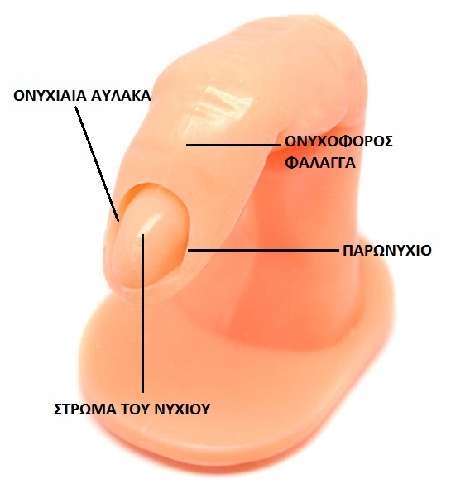
Ανατομια ονυχοφορου φαλαγγασ
Σε κάθε ονυχοφόρο φάλαγγα διακρίνουμε:
Το στρώμα ή κοίτη του νυχιού πάνω στο οποίο στηρίζεται το νύχι.
Την ονυχιαία αύλακα που είναι μια πτυχή της επιδερμίδας.
Το παρωνύχιο που χωρίζει το δέρμα των δακτύλων από την ονυχιαία αύλακα.

Slide 4
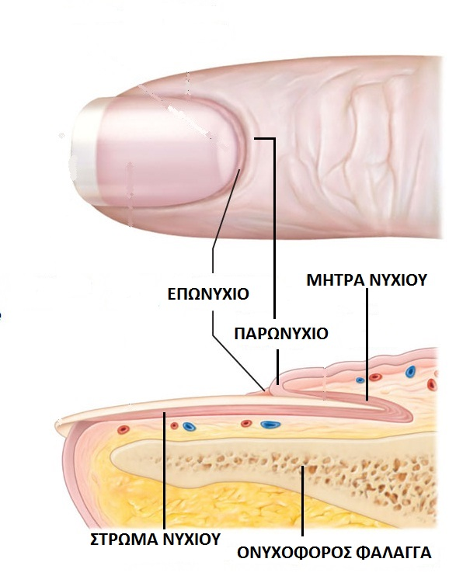
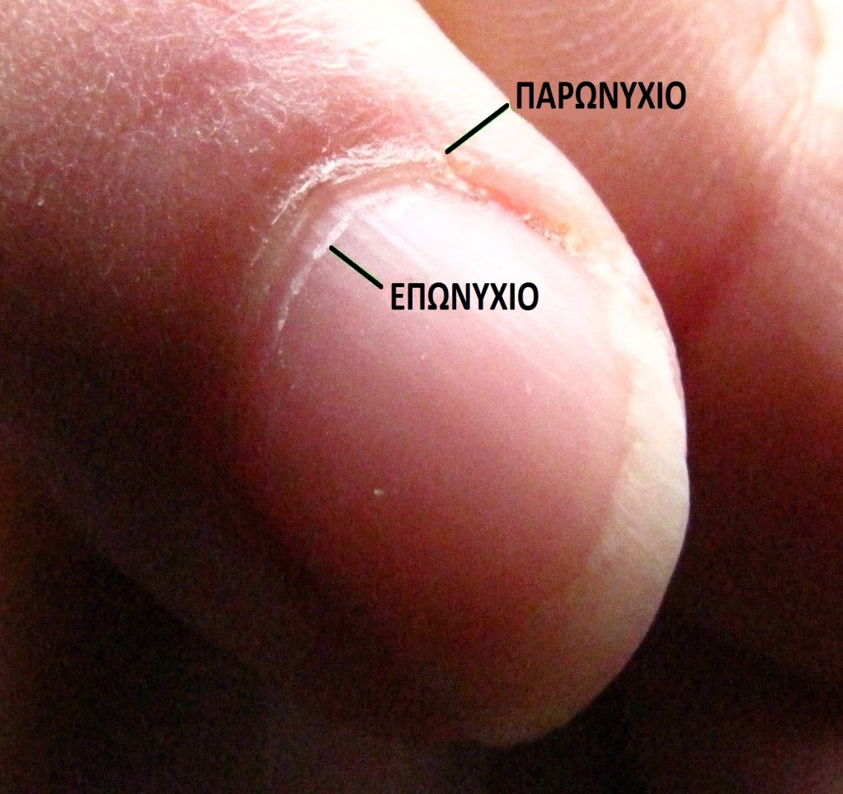
Ανατομια ονυχοφορου φαλαγγασ
Το επωνύχιο που είναι μια προέκταση του παρωνυχίου και καλύπτει το νύχι σαν λεπτός υμένας.
Τη μήτρα του νυχιού από την οποία το νύχι μεγαλώνει.

Slide 5
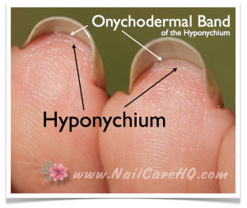
Ανατομια ονυχοφορου φαλαγγασ
Το υπονύχιο που είναι μια πάχυνση του δέρματος της ονυχιαίας φάλαγγας ακριβώς κάτω από το ελεύθερο άκρο του νυχιού.

Slide 6
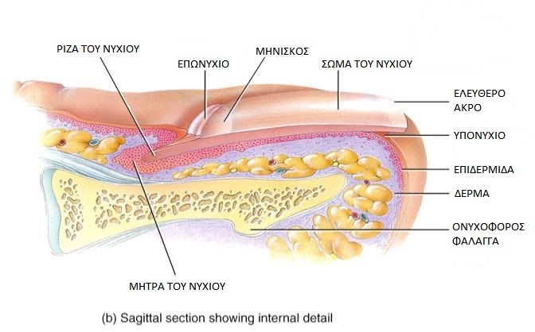
Ανατομια νυχιου
Σε κάθε νύχι διακρίνουμε:
Τη ρίζα. Στον αντίχειρα αλλά και σε άλλα νύχια η ρίζα φαίνεται σαν υπόλευκο ημικύκλιο και λέγεται μηνίσκος ή ανατολή.
Το σώμα
Το ελεύθερο άκρο ή κορυφή

Slide 7
Χημικη συσταση του νυχιου
Τα νύχια αποτελούνται από:
Κερατίνη στο μεγαλύτερο ποσοστό
Άνθρακας 43-50%
Οξυγόνο 30-33%
Νερό 18-30%
Άζωτο15-17%
Υδρογόνο 6%
Θείο 4%
Λίπος 4-5%

Slide 8
Αναπτυξη των νυχιων
Τα νύχια αναπτύσσονται από τη ρίζα όπου μέσα από μια πολύπλοκη διαδικασία παράγονται σκληρά κερατινοκύτταρα τα οποία δημιουργούν το σώμα του νυχιού.
Η ανάπτυξή τους είναι περιφερική.
Κατά μέσο όρο μεγαλώνουν 1-3 χιλιοστά το μήνα.
Τα νύχια των χεριών μεγαλώνουν πιο γρήγορα 2-3 χιλιοστά το μήνα ενώ των ποδιών 1-1,5 χιλιοστά το μήνα.
Σε νεαρά άτομα τα νύχια αυξάνονται πιο γρήγορα.
Το καλοκαίρι τα νύχια μεγαλώνουν πιο γρήγορα απ΄ότι το χειμώνα
Αν αφαιρεθούν τα νύχια τότε για να αντικατασταθούν θα χρειαστούν 5-6 μήνες για τα χέρια και 12-18 μήνες για τα πόδια.
Διάφορες παθήσεις (ψωρίαση, διαβήτης, καρδιοπάθειες, πνευμονοπάθειες κτλ) επηρεάζουν την ανάπτυξη και το σχήμα των νυχιών.

Slide 9
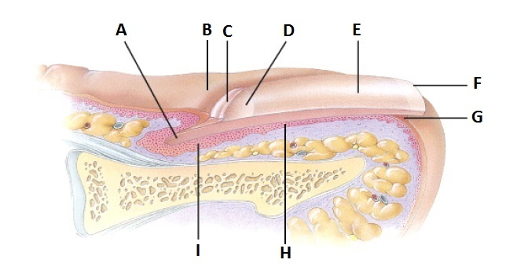
Ασκηση κατανοησησ
ΡΙΖΑ
ΠΑΡΩΝΥΧΙΟ
ΕΠΩΝΥΧΙΟ
ΜΗΝΙΣΚΟΣ Ή ΑΝΑΤΟΛΗ
ΣΩΜΑ ΝΥΧΙΟΥ
ΕΛΕΥΘΕΡΟ ΑΚΡΟ
ΥΠΟΝΥΧΙΟ
ΣΤΡΩΜΑ ΄Η ΚΟΙΤΗ
ΜΗΤΡΑ ΤΟΥ ΝΥΧΙΟΥ

